Slide 1


Выпускная квалификационная работа на тему: “Разработка сайта организации по видеонаблюдению“
Подготовил: Карманов Д.С

Slide 2
Цель: Разработка корпоративного приложения на фреймворке React . Задачи в рамках проекта: - Создать веб-сайт по продаже товаров и услуг компании занимающейся видеонаблюдением; - Сайт должен включать в себя авторизацию, в случае успеха перенаправлять на закрытую страницу пользователя; - Использование React, React Hooks, React Context; - Реализации корзины с выбранными товарами;

Slide 3
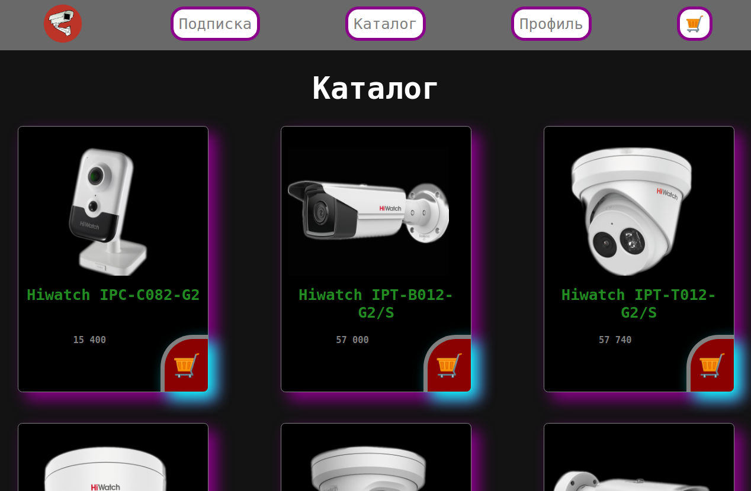
Catalog
Доступ к NavBar
Открытие карточки товара
Добавление в корзину

Slide 4
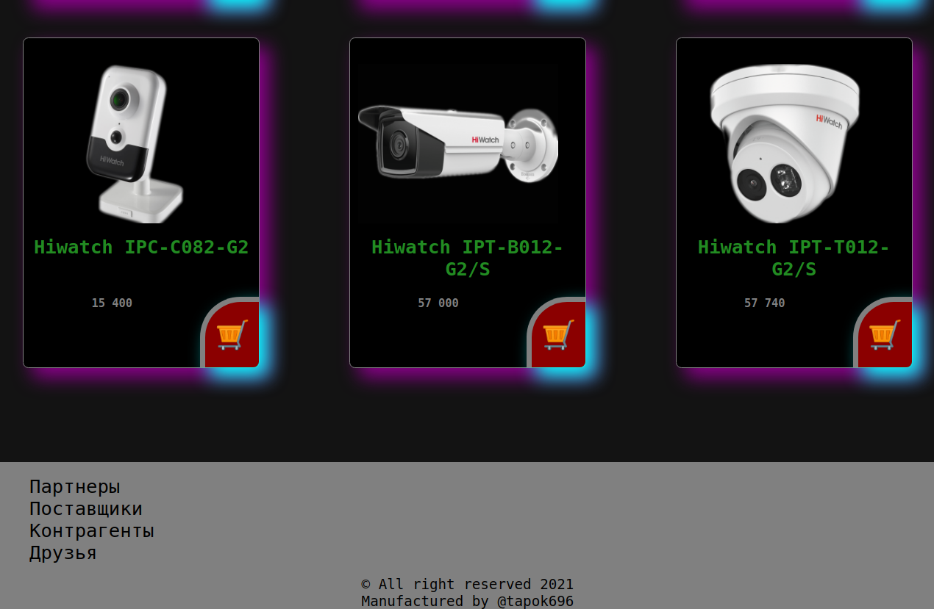
Catalog
Доступ к Footer

Slide 5
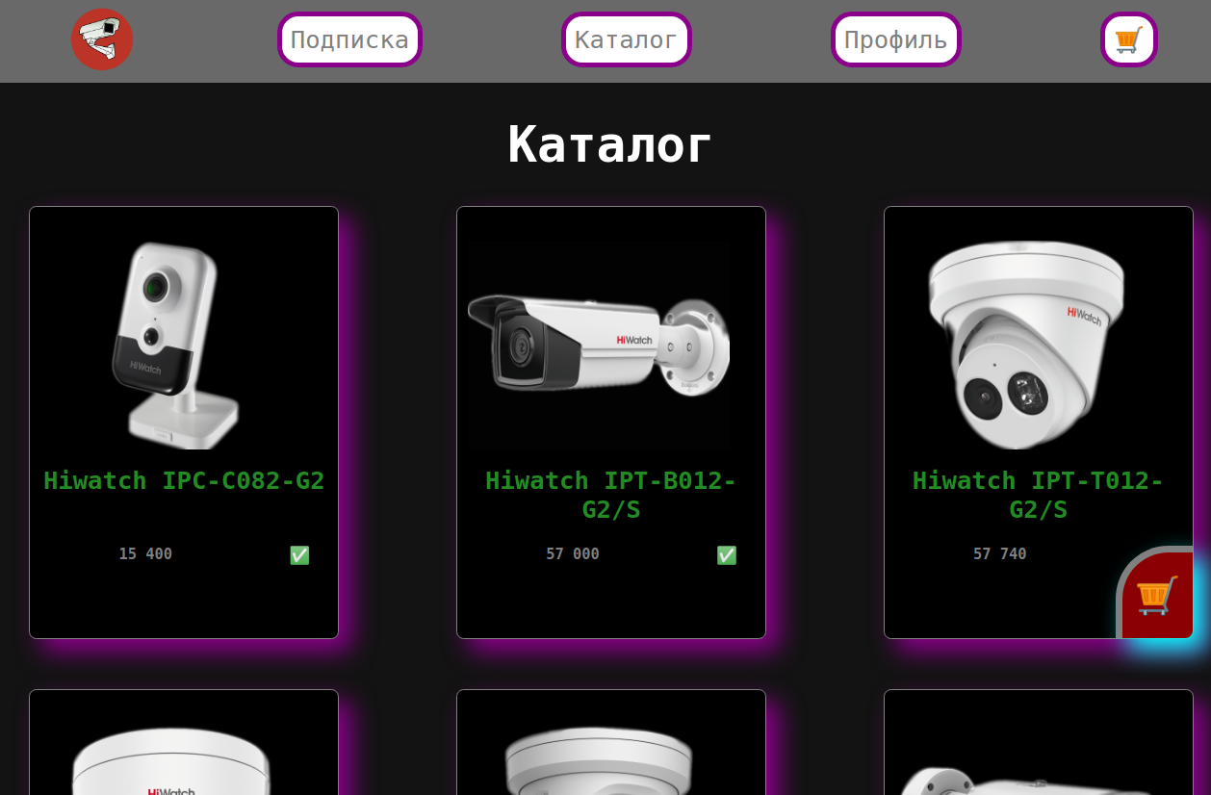
Catalog
Добавленный в корзину элемент
Не может быть добавлен несколько раз,
можно изменить количество в корзине

Slide 6
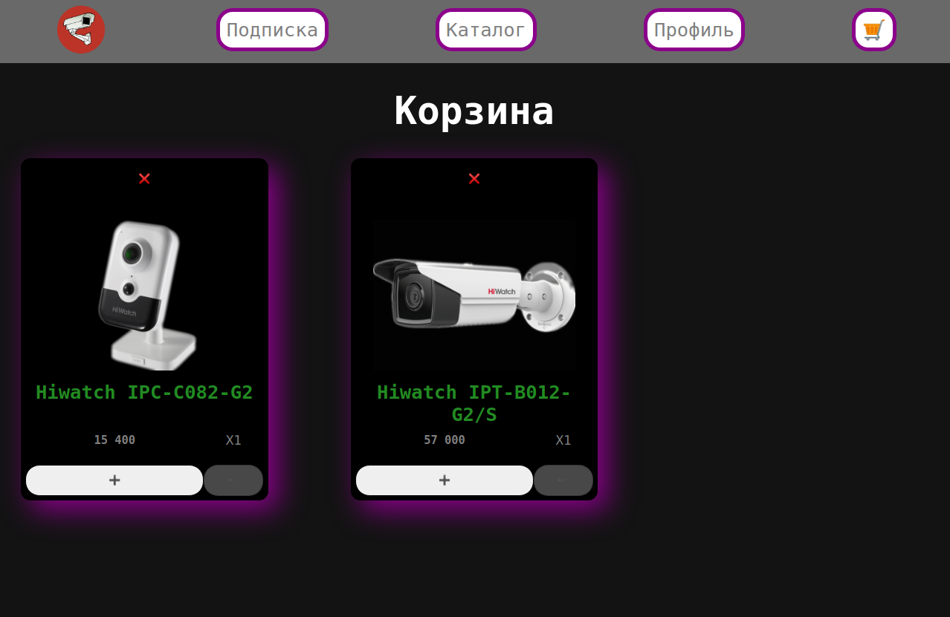

Cart
Кнопка удаления наименования из корзины (возвращает кнопку добавления в корзину на странице каталога
Доступ к NavBar
Доступ к Footer
Доступ к карточке товара
(при нажатии на заголовок
Изменение количества конкретного
наименования
(нельзя назначить значение меньше 1
(кнопка неактивна)
)

Slide 7
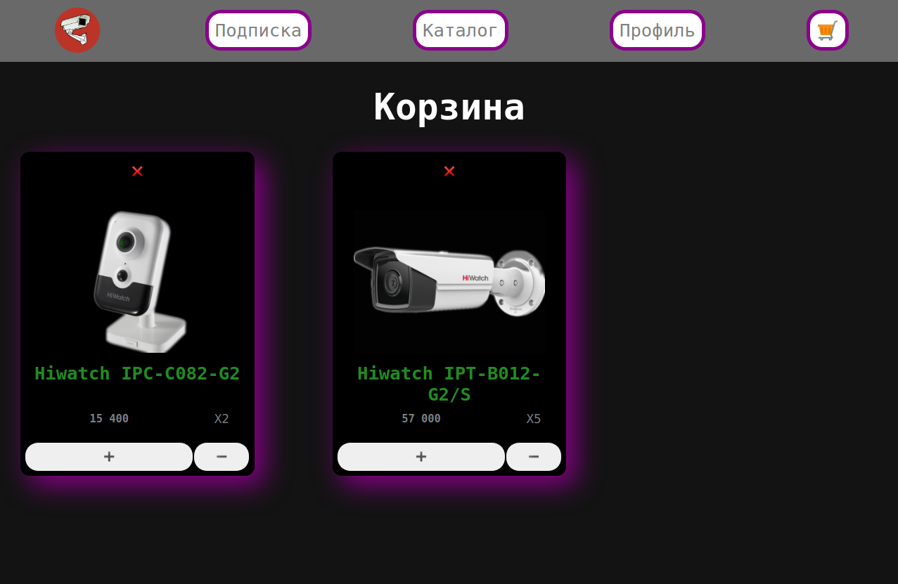
Cart
Доступ к NavBar
Доступ к Footer
При изменении количества
до значения больше единицы, кнопка
декремента становится активной

Slide 8
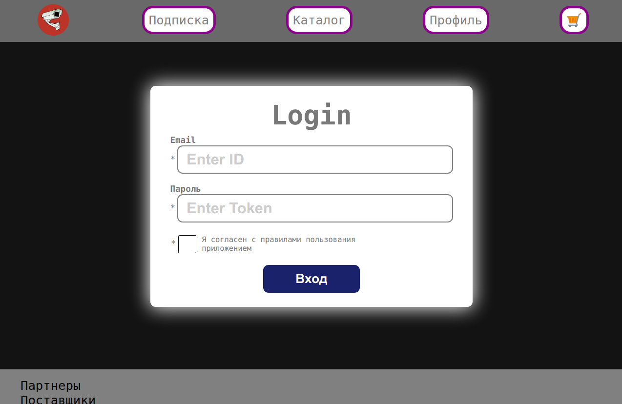
LogIn
Если пользователь не авторизован,
после перехода на страницу профиля,
происходит редирект на страницу логина,
после авторизации происходит редирект на страницу профиля пользователя
Доступ к NavBar
Доступ к Footer

Slide 9
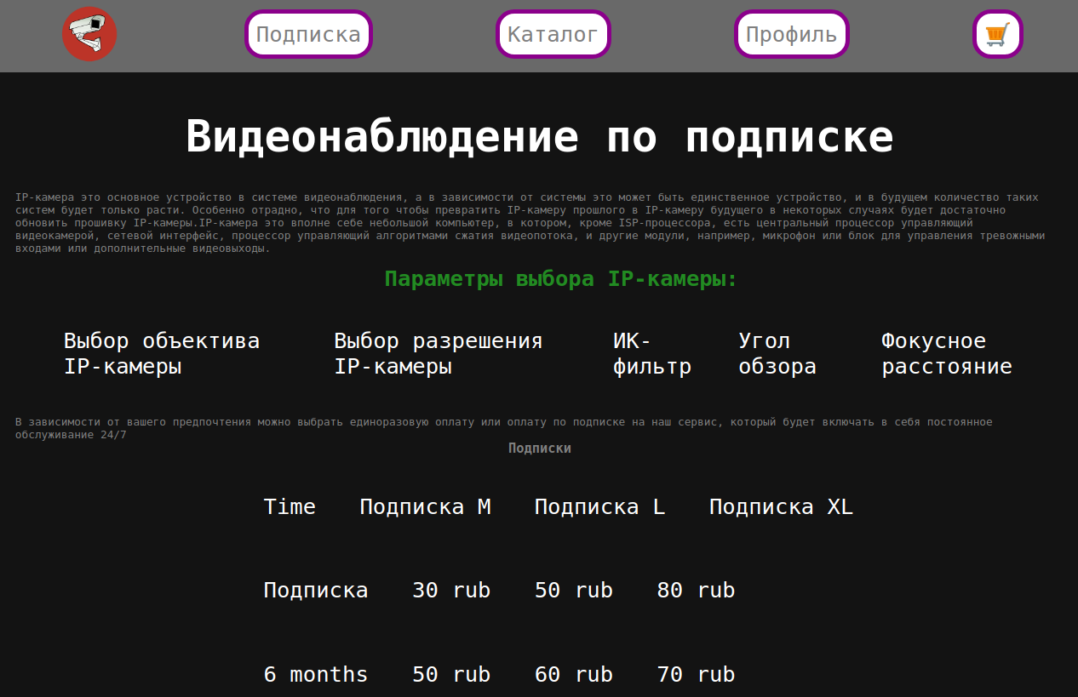
Main
Перечисление параметров выбора камер
Перечисление свойств подписок
Доступ к NavBar
Доступ к Footer

Slide 10
Используемые библиотеки и модули: React React Hooks React Router DOM Redux Redux thunk Redux Store axios В рамках проекта был создан веб-сайт по продаже товаров и услуг компании занимающейся видеонаблюдением. Сайт включает в себя авторизацию, в случае успеха перенаправляет на закрытую страницу пользователя, реализована корзина с выбранными товарами

Slide 11

Спасибо за внимание !
Подготовил Карманов Д.С
ментор Фёдор Рычков

